Slide 1
ГБОУ СКОШ №486 VIII вида ЦОУО ДО г. Москвы
Предмет: «устная речь», «живой мир»
Учитель Проневская Е.Э.
Ягоды
2012 – 2013 уч. год

Slide 2
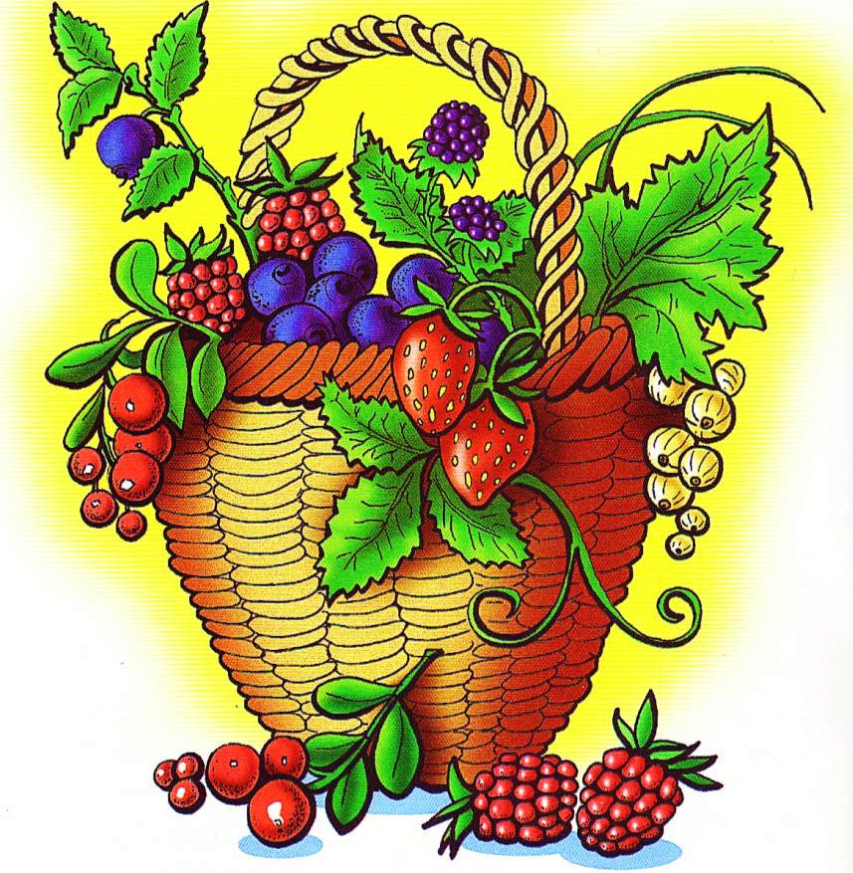
Ягоды
Ягоды – это крыжовник,
Клюква, черника, брусника,
Малина, клубника, шиповник,
Смородина и земляника.

Slide 3
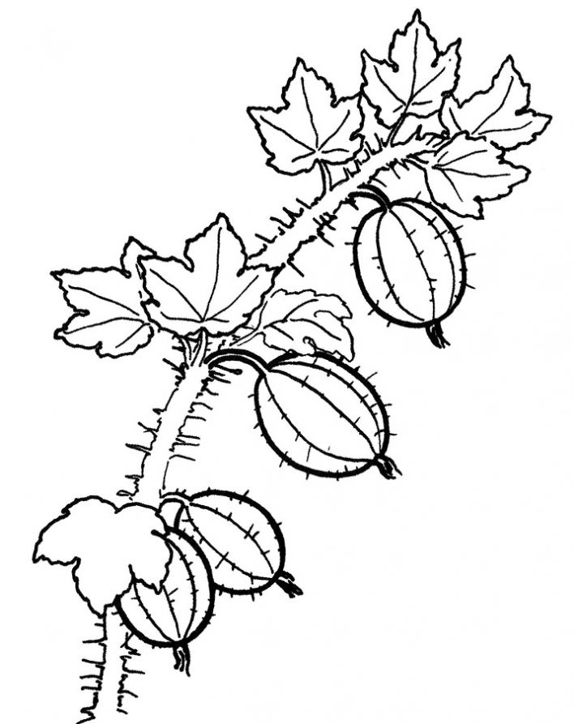
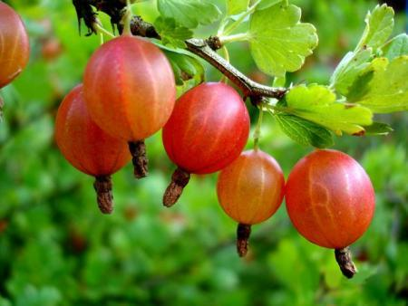
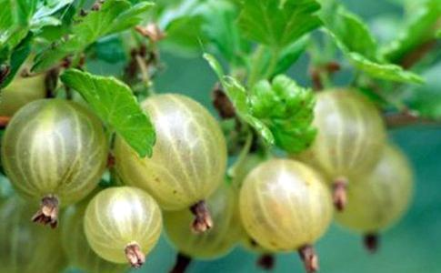
У каждого садовника
В саду есть куст крыжовника.
Колючего, сердитого,
Но очень аппетитного.

Slide 4
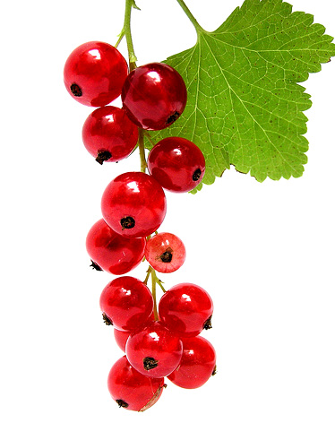
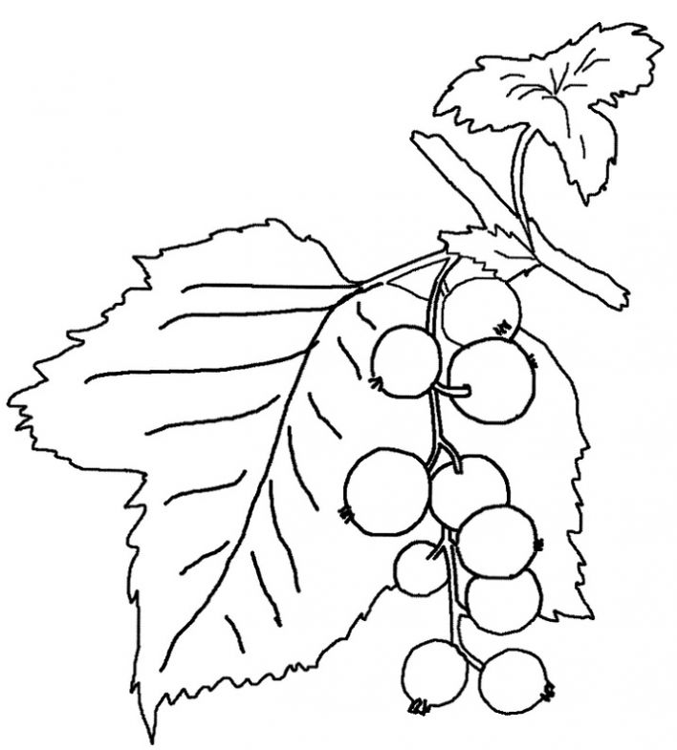
Красная смородина До чего крупна! Кисленькая, вроде бы, Но с сахаром вкусна!

Slide 5
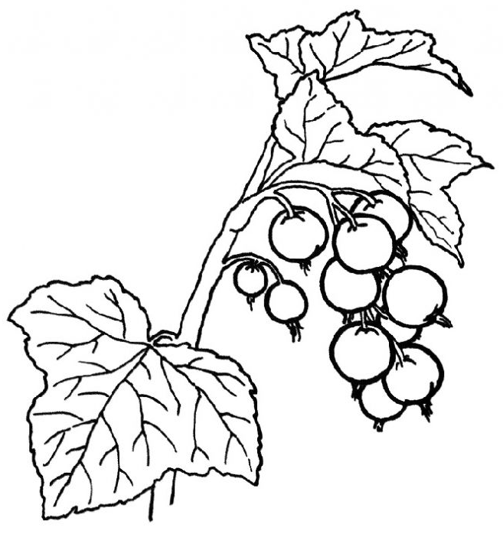
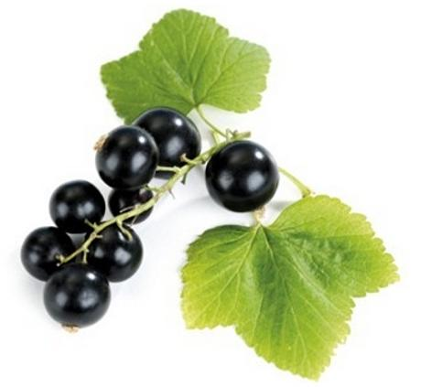
Что за куст такой душистый, Лист резной и бархатистый? Ягодки-подруженьки, Черные жемчужинки.

